Slide 1
愚蠢人得智慧 Fools Made Wise
哥林多前書 1:18-31

Slide 2
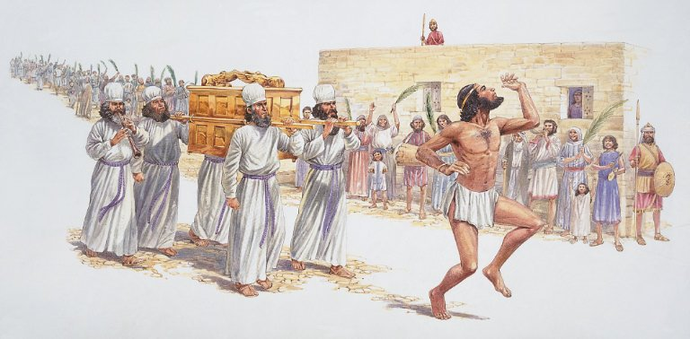
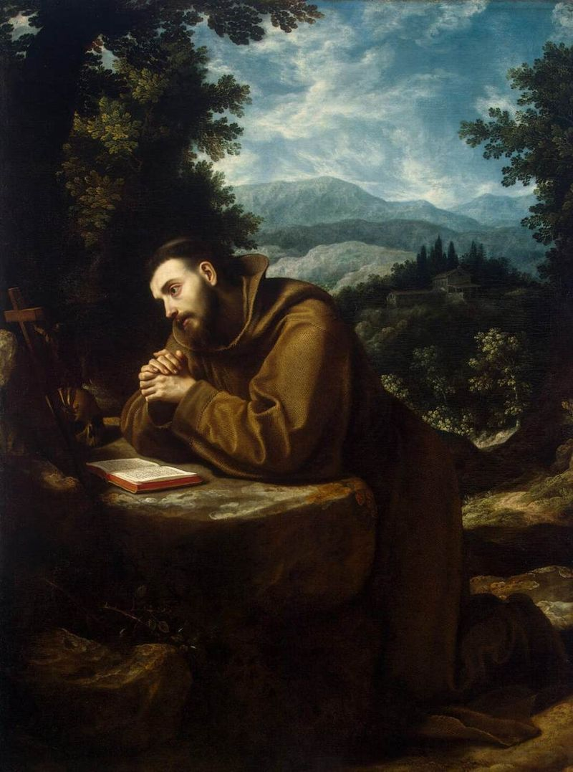
圣洁的愚蠢人 Holy Fools
King David
2 Sam. 6:14-15
Francis of Assisi

Slide 3
人的愚蠢
18 因為十字架的道理，在那滅亡的人為愚拙；在我們得救的人，卻為神的大能。 19 就如 經上 所記： 我要滅絕智慧人的智慧， 廢棄聰明人的聰明。20 智慧人在哪裏？文士在哪裏？這世上的辯士在哪裏？神豈不是叫這世上的智慧變成愚拙嗎？21 世人憑自己的智慧，既不認識神，神就樂意用 人所當作 愚拙的道理拯救那些信的人；這就是神的智慧了。
林前1:18-21

Slide 4
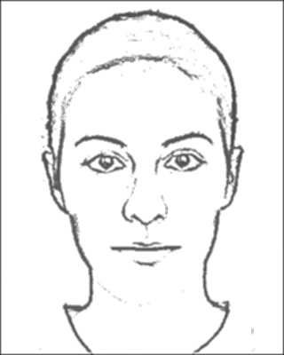
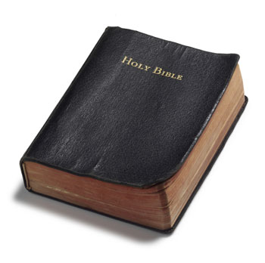
ＶＳ

Slide 5
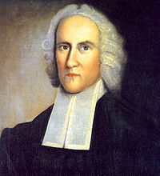
Jonathan Edwards

Slide 6
“我要滅絕智慧人的智慧，
廢棄聰明人的聰明”
(V 19)

Slide 7
“所以，我在這百姓中要行奇妙的事， 就是奇妙又奇妙的事。 他們智慧人的智慧必然消滅， 聰明人的聰明必然隱藏。
以賽亞 29:14

Slide 8
智慧人在哪裏？文士在哪裏？這世上的辯士在哪裏？神豈不是叫這世上的智慧變成愚拙嗎？
(V 20)

Slide 9
神的智慧
21 世人憑自己的智慧，既不認識神，神就樂意用 人所當作 愚拙的道理拯救那些信的人；這就是神的智慧了。22 猶太 人是要神蹟， 希臘 人是求智慧，23 我們卻是傳釘十字架的基督，在 猶太 人為絆腳石，在外邦人為愚拙；24 但在那蒙召的，無論是 猶太 人、 希臘 人，基督總為神的能力，神的智慧。25 因神的愚拙總比人智慧，神的軟弱總比人強壯。
林前 1:21-25

Slide 10
我們卻是傳釘十字架的基督 (v 23)

Slide 11
因神的愚拙總比人智慧，神的軟弱總比人強壯。
(V 25)

Slide 12
愚蠢人得智慧
26 弟兄們哪，可見你們蒙召的，按着肉體有智慧的不多，有能力的不多，有尊貴的也不多。
林前1: 26

Slide 13
愚蠢人得智慧
27 神卻揀選了世上愚拙的，叫有智慧的羞愧；又揀選了世上軟弱的，叫那強壯的羞愧。28 神也揀選了世上卑賤的，被人厭惡的，以及那無有的，為要廢掉那有的，29 使一切有血氣的，在神面前一個也不能自誇。
林前1: 27-29

Slide 14
愚蠢人得智慧
30 但你們得在基督耶穌裏是本乎神，神又使他成為我們的智慧、公義、聖潔、救贖。31 如 經上 所記：「誇口的，當指着主誇口。
林前1: 30-31

